Slide 1
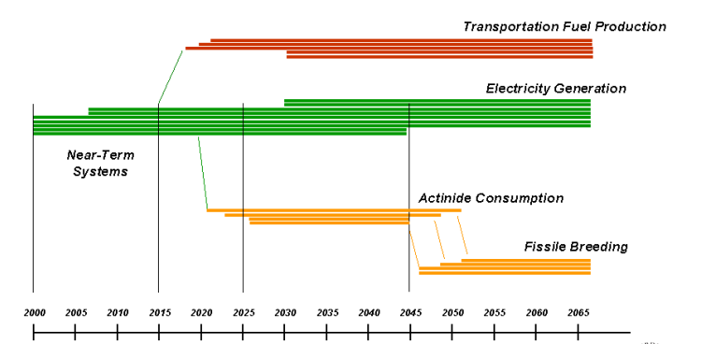
未来核电发展方向
安全性：安全是核能发展基本保障；
经济性：优化运行现有核电站，延长寿期；
技术先进性：建设新型/改良核电站（如三代堆、AP1000/华龙一号等）；
可持续性：封闭燃料循环，改善废料管理；
广泛应用：电能、氢能及其它产品。
Future Opportunities in Nuclear Power, Purdue University, October 16-17, 2014

Slide 2
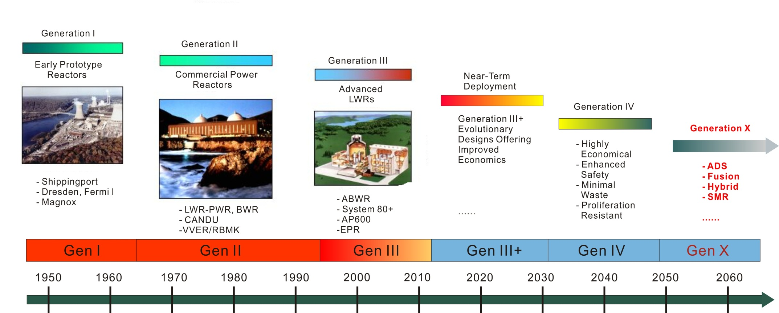
先进核能系统是核能发展的趋势和未来
先进核能系统

Slide 3

核能学科科研信息化意义
  核能学科科研信息化需求
  核能系统设计与研究周期长，研发成本庞大（ITER研究需耗时35年，投入120亿美元）
  核能系统研发具有典型的多学科交叉特色（热工水力、核物理、计算机、电气、控制科学等）
  先进核能系统带来了全新的科学问题需要通过实验、模拟的手段来解决（中子物理、热工水力）
  中国核电行业高速安全发展亟需信息化保驾护航
  打造高效产学研平台、减小研发成本
  打造智慧核电新兴产业、推动核电产业升级换代
  核事故的根本原因在于组织管理，信息化是保证安全管理的有效手段
  核能信息化是实现协同创新高效管理的关键手段

Slide 4
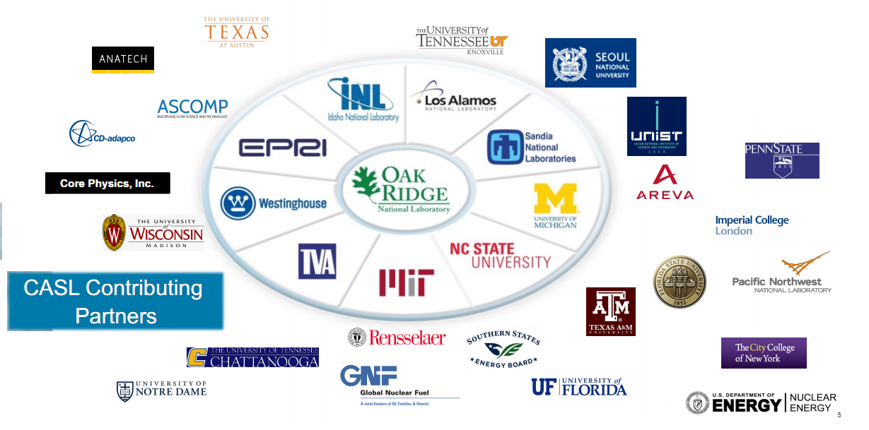
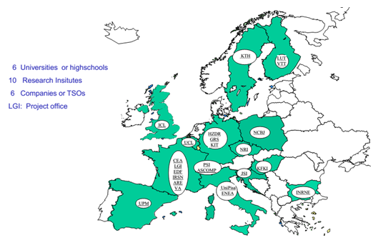
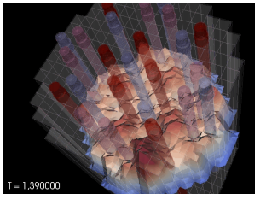
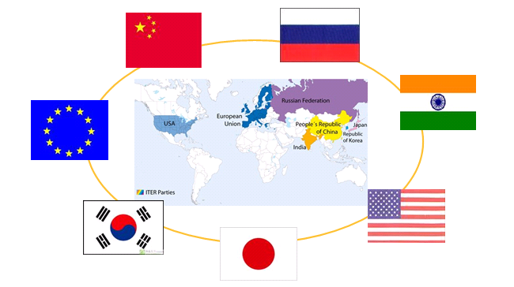
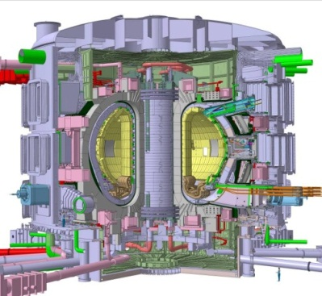
核能学科科研信息化国际发展动态和趋势
核电研究与设计：数字反应堆（聚变、裂变）
核电工程安全运维：虚拟核电站
国家实验室、核电公司、大学三方联合
联合了欧盟14各国家中的22个组织
10大类100余款软件
美国CASL数字反应堆计划
欧洲 NURESIM数字反应堆计划
国际热核聚变实验堆 ITER计划
  国际上已启动核能信息化重大研发计划

Slide 5
我国核能学科科研信息化发展现状
  核心设计软件
      FDS：SperMC；国电投：COSINE；中核：NESTOR；西交：TAPE；
  核能数据
      FDS：综合核能数据库；广核+清华：核电大数据；秦山核电+普元：核电大数据；核数据中心：CENDL；
  数字反应堆
      FDS：数字反应堆VirtualBUS；中核：数字核电；广核：智慧核电；
  协同科研系统正在全面实施与搭建
      FDS：CROSS；中广核：跨国三维异地协同；中核：致远A8-m平台；
  FDS系列核能信息化成果已应用在80余国家、600多单位用户、20余个重大国际项目
Notes:
和理念。中广核建设了一个跨国三维异地协同设计平台。中广核工程公司提出的智能电站项目总体技术方案，按照“统一业务流程”、“协同设计”、“智能建造”、“项目管理”、“仿真推演”、“知识工程”、“信息构架及数据中心”七大专项协同推进。中国核工业中原建设有限公司选择致远A8-m企业集团版协同管理系统、M1移动协同管理软件打造一流管理体系建设。国家核电已建设了全时期三维数字化电厂系统，集成了三维设计和工程建设以及电厂运营各个环节的信息协同系统。中国电力投资公司核电技术中心已完成基于A8协同办公系统的全面优化建设。

Slide 6
我国核能学科科研信息化存在问题
  核心自主化软件成为我国核能发展重要瓶颈：专业软件研发周期长，研发人员要求高，需要多学科交叉，对软件可靠性要求高，需要大量基准例题测试和实验验证；
  核能数据建设与发展投入过少：缺乏长期稳定的研究队伍，造成了我国核能数据总体质量不高，总体水平相比于美国、欧洲、日本等国家有较大的差距；
  数字反应堆计划还处于起步阶段：数字核电、智慧核电还处在概念阶段；
  大规模协同科研平台缺失：主要依赖，自主化的协同科研系统正在发展中，但任重道远；
  虚拟核电站建设还未纳入国家发展计划：围绕数字环境下核电站全范围、全周期模拟、安全评价与风险控制的国家级重大战略还未启动。
Notes:
我国对于基础的核能数据建设与发展重视不够投入过少，缺乏长期稳定的研究队伍，造成了我国核能数据总体质量不高，用户较少，数据量不足，总体发展水平相比于美国、欧洲、日本等国家有较大的差距。

Slide 7
我国核能学科体系、研究内容与方法
一级学科：
  核能科学与工程，核燃料循环与材料，核技术及应用，辐射防护及环境保护
  相关学科：粒子物理与原子核物理，等离子体物理，电子科学与技术，电气工程，影像医学与核医学，计算机应用技术，生物医学工程，控制科学与工程，光学工程
研究内容：
  核反应堆物理学、核反应堆热工水力学、核反应堆结构与设计、核反应堆与动力厂的控制与仿真、核动力装置、核反应堆动态及安全分析、先进核反应堆设计研究、核聚变理论与实验、等离子体物理与等离子体诊断学、核信息学（缺少）
研究方法：物理实验、数值模拟

Slide 8
我国核能学科发展科研信息化的要素
核能专业计算软件是核能研究和利用的重要基石；
数据库是核能研究和利用的重要基础；
数字反应堆是核能信息化发展的核心技术；
协同科研平台是实现核能协同创新、高效管理的关键手段；
虚拟核电站是核能发展的必然趋势。

Slide 9
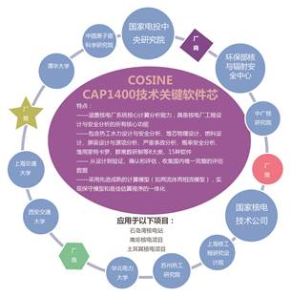
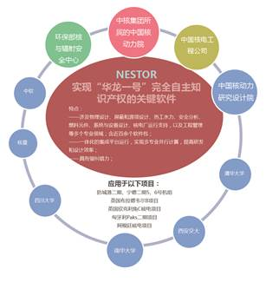
我国核能学科科研信息化战略布局和发展思路
没有统一布局
没有统一思路
国电投COSINE
中核NESTOR
仍停留在单一功能软件开发上，没有长远战略布局

Slide 10
核安全所核能学科科研信息化战略布局和发展思路
核能信息化
科研协同平台
数字反应堆
虚拟核电站
基础物理问题模拟
设计交互与优化
多过程综合集成仿真
核能大数据
科研协同
管理智慧
资源物联
决策智能
核电安全信息化
核电运行信息化
核电维护信息化
实现人、财、物、知识管理全面信息化
Notes:
10

Slide 11
我国核能学科科研信息化发展建议
加强顶层设计
  成立核能学科科研信息化专业委员会，对我国的核能学科科研信息化进行统一布局；
加大核能数据库与核能大数据建设的支持力度
  构建“核能大数据中心”，通过大数据技术进行分析，提高核能系统的安全性；
启动国家级虚拟核电站计划
  加大核心自主化软件研发的投入和支持，在核心通用核能软件研发方面获得突破；
  启动国家层面的核能集成仿真与数字堆研究计划，建立中国核能集成仿真联盟，搭建统一的核能集成仿真软硬件平台与数字反应堆；
  整合数字城市、数字气象、数字交通、数字地震、数字海啸等数字社会环境，围绕核安全建设社会风险评价与应急支持中心。

